Slide 1


Quiz: Revoltas na
Primeira República
No Brasil (1904-1910)

Slide 2

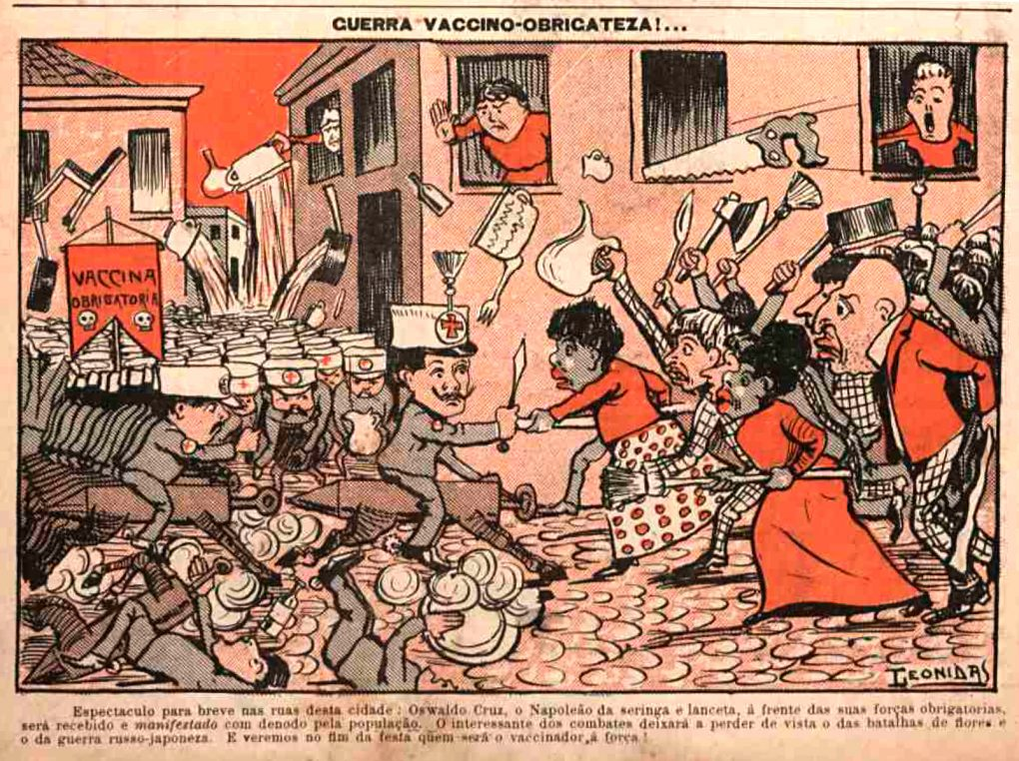
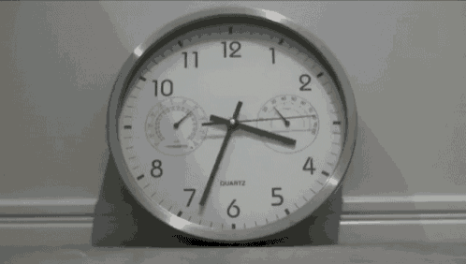
Qual é o tema dessa charge?
Revolta da Vacina
Revolta da Chibata
Inconfidência Mineira
Clique na resposta certa!

Slide 3




Slide 4




Slide 5
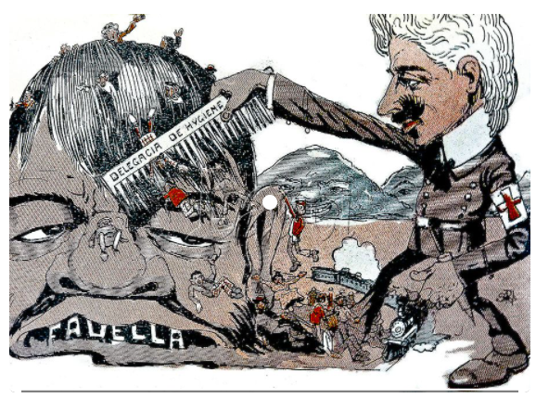
Quais foram as causas da Revolta da Vacina?
Não eficácia da vacina
Reformas urbanas e política de higienização
Banditismo social
Clique na resposta certa!

Slide 6


Slide 7


Slide 8
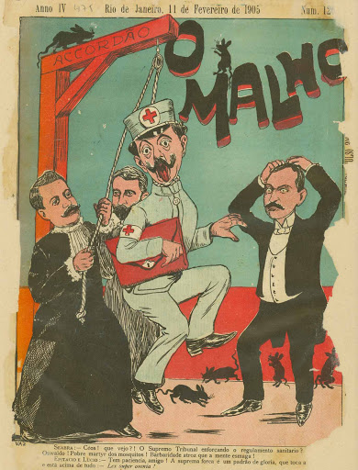
Oswaldo Cruz foi um dos principais defensores da campanha da vacinação obrigatória. Qual era a teoria que guiava seu posicionamento?
Eugenismo
Fascismo
Higienismo
Clique na resposta certa!

Slide 9


Slide 10


Slide 11
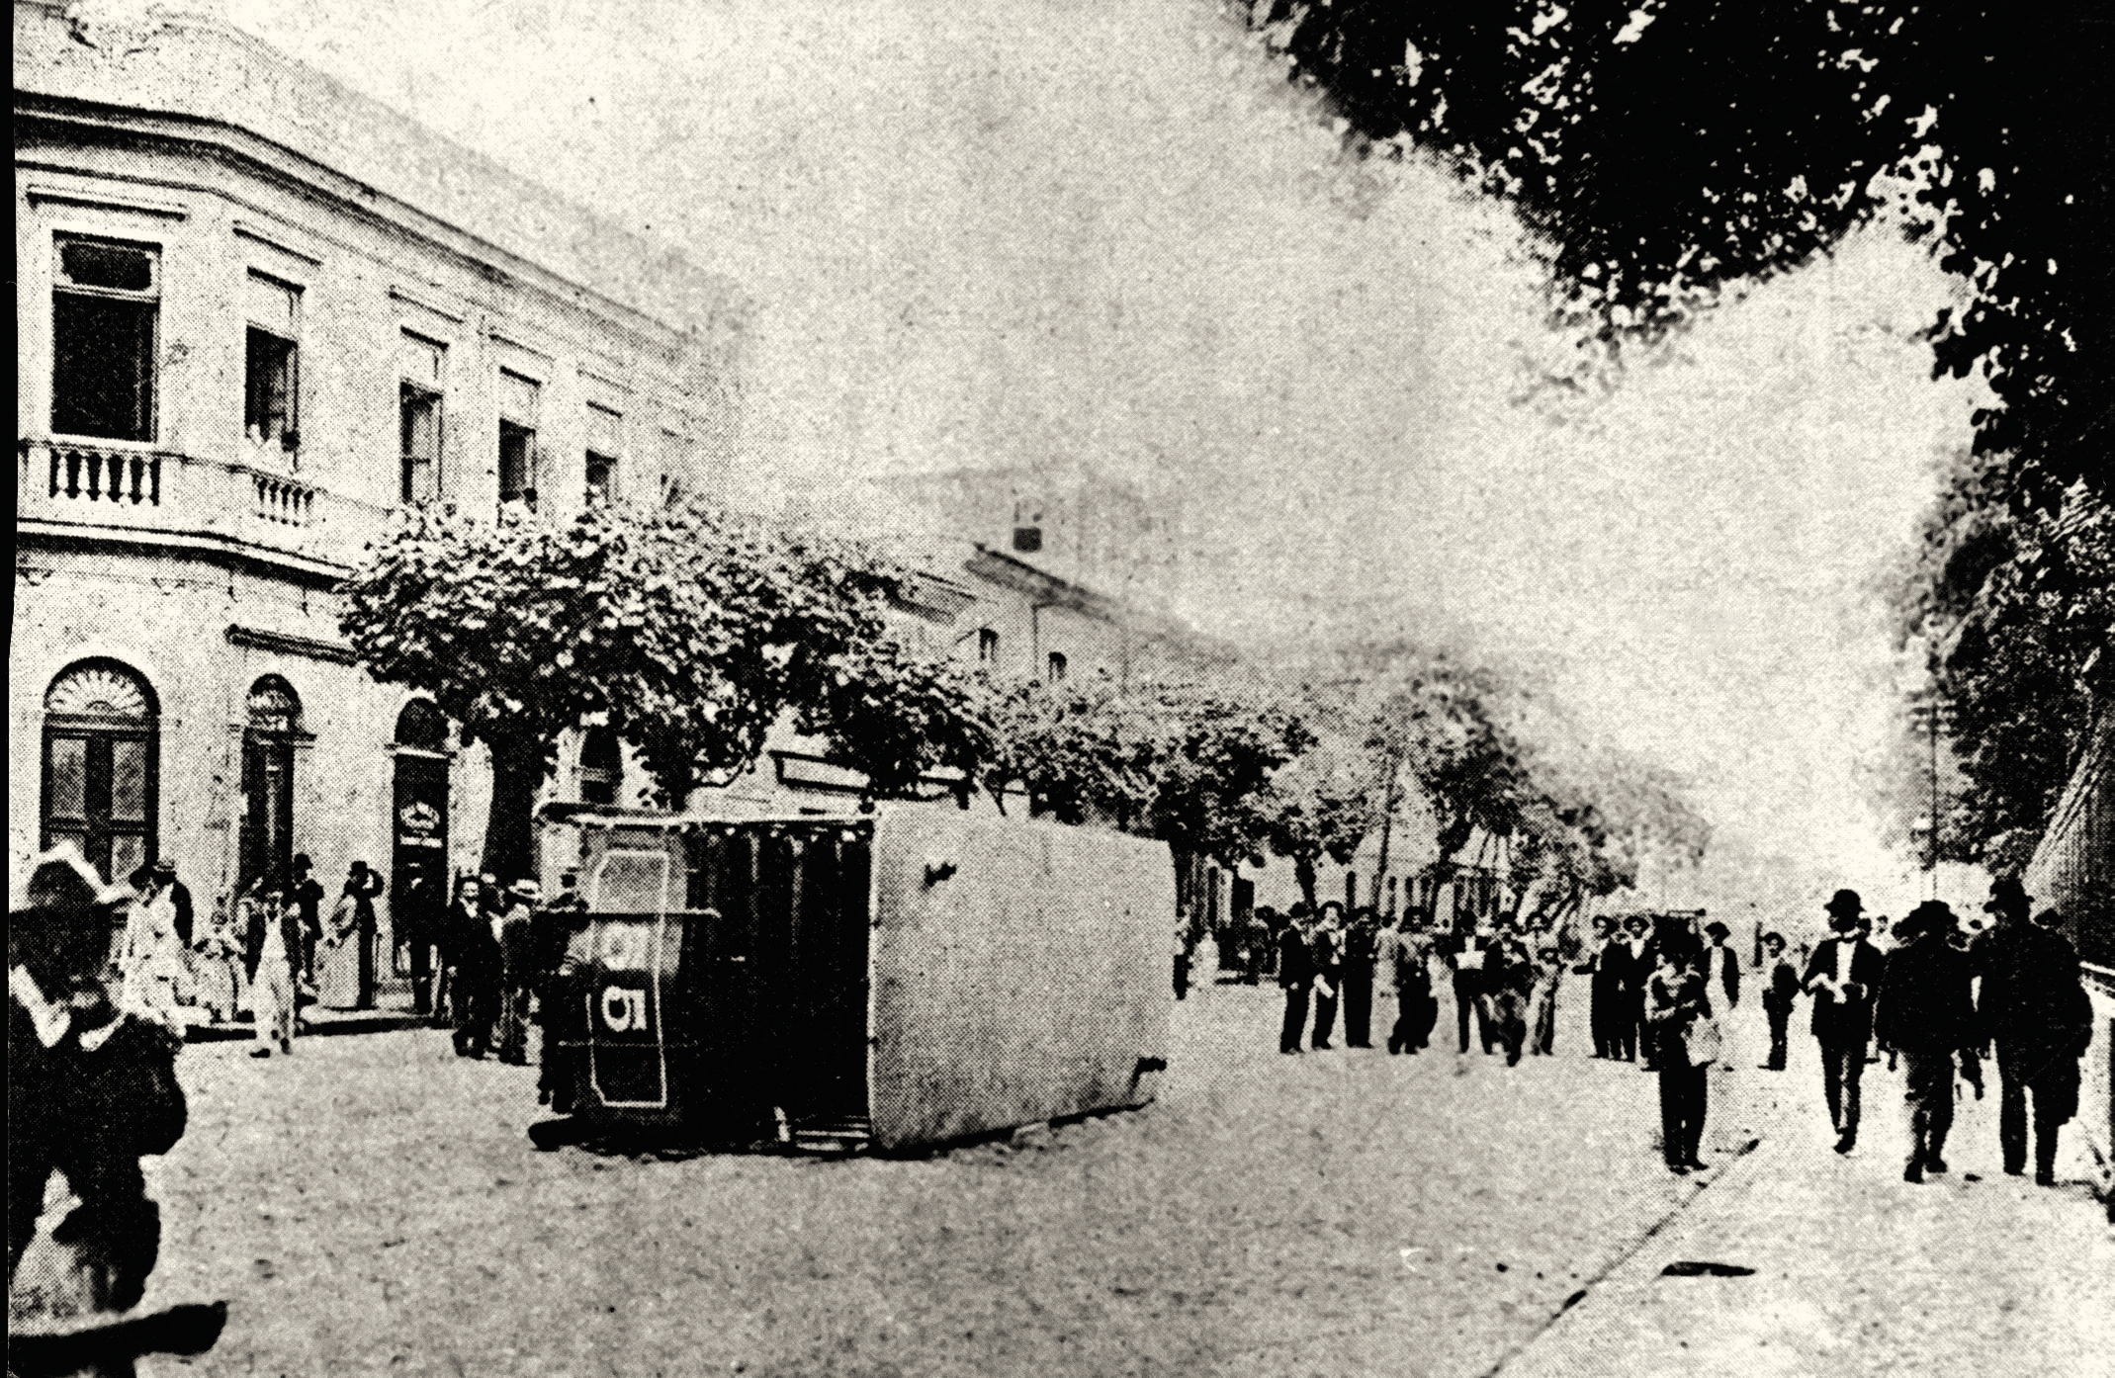
Por que a Reforma Urbana do Rio de Janeiro causou oposição e a revolta da população em 1904?
Porque desabrigava milhares de famílias em virtude da desapropriação de suas residências
Porque a Reforma Urbana representou gastos indevidos e nunca foi concluída
Porque os comerciantes e as elites ficaram insatisfeitos com o resultado
Clique na resposta certa!

Slide 12


Slide 13


Slide 14
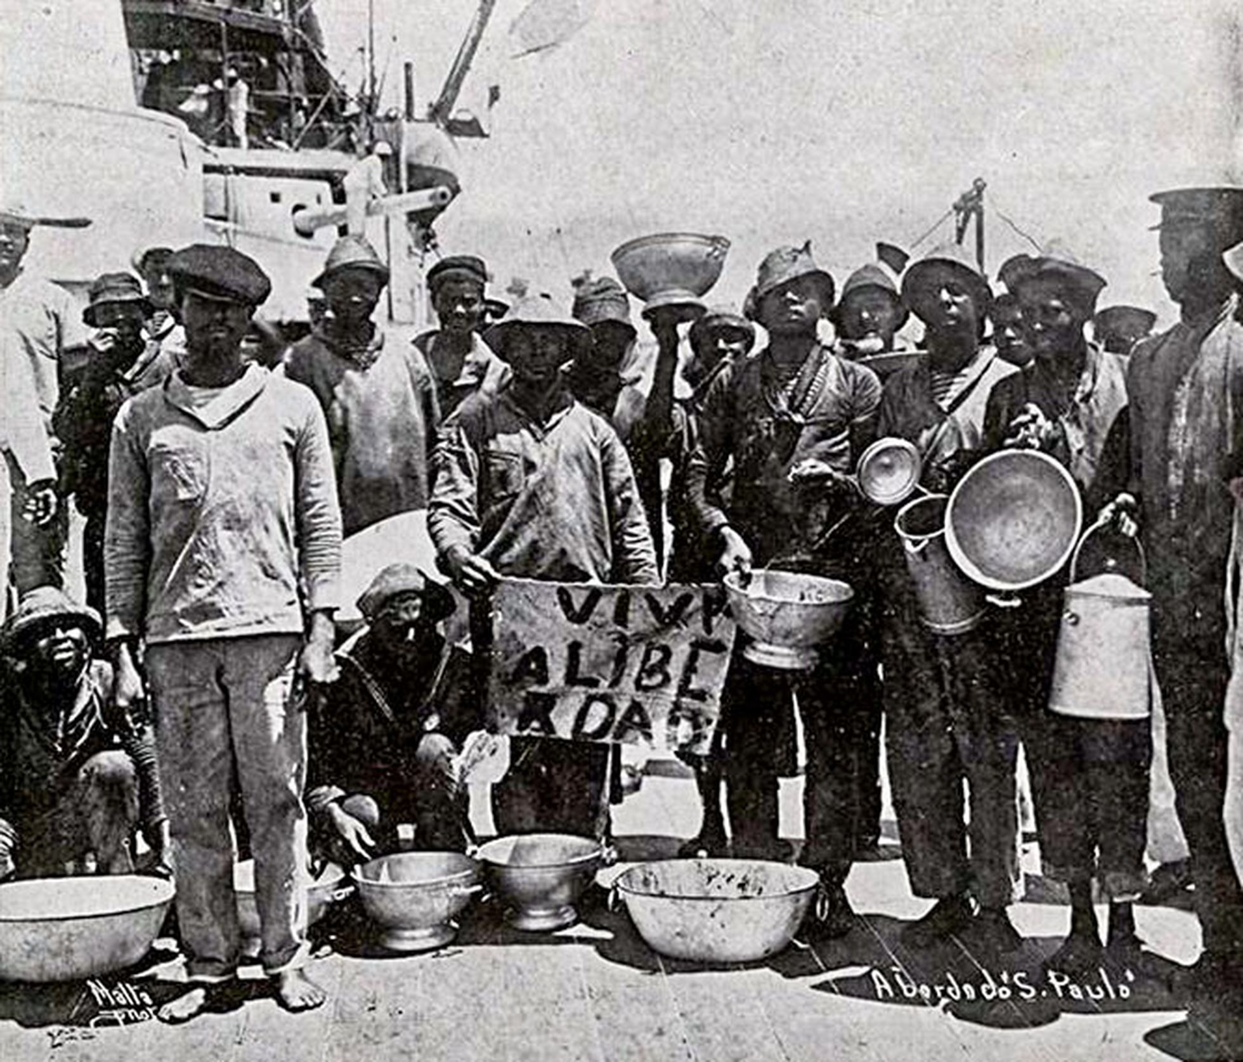
Observe a fotografia e assinale a alternativa correta.
A fotografia retrata cangaceiros do Nordeste
A fotografia retrata marinheiros em protesto na Revolta da Chibata
A fotografia retrata protesto de soldado do exército na Revolta da Chibata
Clique na resposta certa!

Slide 15


Slide 16


Slide 17
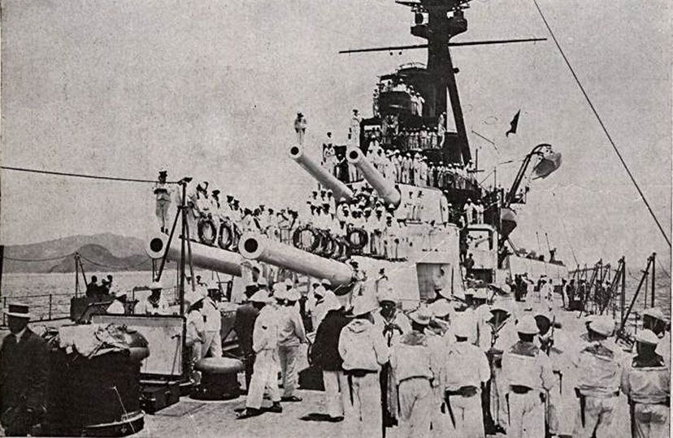
O que reivindicavam os marujos na Revolta da Chibata?
Reivindicavam o federalismo na República Brasileira
Tinham finalidades políticas, entre elas a volta da monarquia no país
O fim dos castigos corporais aplicados aos marujos acusados de indisciplina
Clique na resposta certa!

Slide 18



Slide 19


Slide 20
– Uma limpeza indispensável. “A higiene vai limpar o Morro da Favella, do lado da Estrada de Ferro Central. Para isso intimou os moradores a se mudarem em dez dias. “ In: FALCÃO, Edgard de Cerqueira (Org.). Oswaldo Cruz Monumenta Histórica. São Paulo, 1971.
“A Revolta da Vacina”, charge de Leonidas, de 1904 na revista O Malho.
Bonde virado pela população na Praça da República durante a revolta da Vacina, 1904.
Oswaldo Cruz, Revista
O Malho, 1905.

Slide 21
REVISTA O MALHO/BIBLIOTECA NACIONAL DIGITAL
Marujos rebeldes no encouraçado São Paulo mostram cartaz com dizeres "viva a liberdade“ CARETA/BIBLIOTECA NACIONAL DIGITAL

